Slide 1
SITUATION EPIDEMIOLOGIQUE DE LA GUINEE
Période : S 51 2018 – S2 2019
Présentée par Dr Ahmadou BARRY
Notes:
Période Du 24 Septembre au 28 Octobre 2018

Slide 2
Plan de présentation
Informations générales
Points saillants
Maladies et évènements : tendances et Interprétations
Gaps
Perspectives
Conclusion

Slide 3
1. Informations générales

Slide 4
Atelier de formation des formateurs régionaux en SIMR du 16 au 21/01/2019 à Kindia ;
Formation des mentors pour le FETP niveau intermediaire du 14 au 18/01/2019 à Conakry ;
Poursuite de la supervision intégrée dans les regions de Labé et de Kankan ;
Mise à jour des données surveillances épidémiologiques de 2018 dans la plateforme DHIS2 des DCS de Conakry du 7 au 9/01/2019.
Notes:
INC = Institution Nationale de Coordination
OOAS = Organisation Ouest Africaine de la Santé
CEDEAO = Communauté Economique des Etats de l’Afrique de l’Ouest
STAR = Strategic Tool for Prioritising Risks
VRAM = Vunerability and Ricks Analysis and Mapping
FETP = Field Epidemiology Training Program

Slide 5
Présentation sur “les chauves souries de guinée au Cœur du débat” le 17 janvier 2019 à 10h à l’immeuble CNLS.
Tenue de la quatrième réunion mensuelle une seule santé(ONE HEALTH)
Notes:
INC = Institution Nationale de Coordination
OOAS = Organisation Ouest Africaine de la Santé
CEDEAO = Communauté Economique des Etats de l’Afrique de l’Ouest
STAR = Strategic Tool for Prioritising Risks
VRAM = Vunerability and Ricks Analysis and Mapping
FETP = Field Epidemiology Training Program

Slide 6
2. Points saillants

Slide 7
Les quartiers Tombolia, Matoto centre (Matoto) et la commune Urbaine de Labé sont en épidémie de rougeole.
Nouveau quartier en épidémie de rougeole (CU Matoto).
Notes:
INC = Institution Nationale de Coordination
OOAS = Organisation Ouest Africaine de la Santé
CEDEAO = Communauté Economique des Etats de l’Afrique de l’Ouest
STAR = Strategic Tool for Prioritising Risks
VRAM = Vunerability and Ricks Analysis and Mapping
FETP = Field Epidemiology Training Program

Slide 8
3. Maladies et évènements

Slide 9
Promptitude et complétude des données de la surveillance
Système d’alerte précoce (SAP)
La promptitude des rapports des districts sanitaires est de 100% et la complétude est de 100%
La promptitude et la complétude des rapports des formations sanitaires sont de 99% et de 99%
DHIS 2
Complétude des rapports des structures sanitaires saisie par les districts sanitaires est de 95%

Slide 11
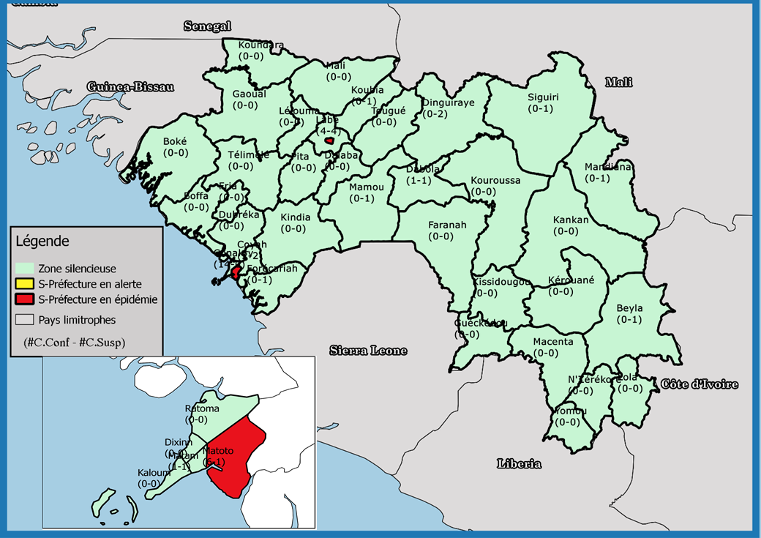
Rougeole
Evolution des sous-préfectures en alerte et épidémie de rougeole les 4 dernières semaines, Guinée
Interprétation
28cas suspects notifiés ; 28 échantillons acheminés au laboratoire ; 15 échantillons testés ; 15 confirmés .
S51(2018) – S02(2019)
Au cours des 4 dernières S. Epi (S-51 à S-02), 58 cas suspects notifiés ; 42 échantillons acheminés au laboratoire, 42 testés dont 31 confirmés dans 11 sous-préfectures/communes : Tombolia-3 (Matoto); CU-2 (Labé); Maneah-1 (Coyah); Matoto Centre-4 (Matoto); Khabitaya-1(Matoto); CU-16(Matoto); Enta-Marché-1(Matoto) ; Yimbaya-1(Matoto);CU-1(Ratoma); Dar-Salam-1(Ratoma); Petit Symbaya-1(Ratoma)
La stratégie de riposte ceinture est mise en œuvre de façon systématique.

Slide 12
Paludisme
Tendance évolutive des ca s confirmés du paludisme de la semaine 51 /018 à la semaine 02/019
Le nombre de cas confirmés de Paludisme d’après le système d’alerte précoce (SAP) a allure régressive de la S51 de l’année 2018 à S 02 de 2019 .
Le nombre de FS a également augmenté grâce à l’intégration des FS du secteur privé dans les activités de surveillance

Slide 13
Décès Maternels Présumés
Notification des décès matrenels
Interprétation
L’incidence cumulée des DM est de 139 pour 100.000 naissances vivantes. Nous signalons toutefois que la notification des décès maternels et même des décès en général n’est pas exhaustive. Les incidences les plus fortes sont observées dans les districts de santé de Kaloum (733/100.000 NV), N'Zérékoré (516), Fria (436), Kissidougou (350), Dabola (345), Faranah (311), Dalaba (240), Kindia (232), Macenta (230) et Dinguiraye (224).

Slide 14
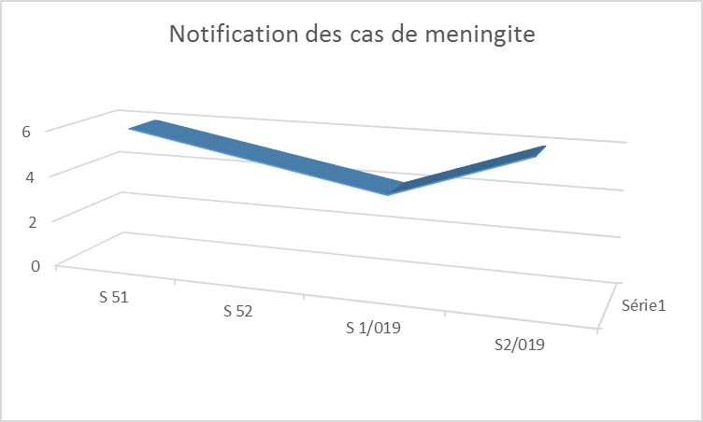
Méningite
De la S51 de l’année 2018 aucun cas de Méningite à Méningocoque n’a été diagnostiqué dans le pays.
Evolution en dents de scie de la notification des cas suspects de Méningite
La saison méningitique commence en décembre.

Slide 15
Interprétations des tendances :
Fièvre jaune : On note une baisse relative du nombre de cas suspects de FJ au cours de ces 4 dernières semaines. Un seul échantillon a été confirmé à la semaine 42. Tous les autres échantillons sont négatifs.
TMN : La notification des cas de TMN est aussi stable au cours des dernières semaines. Durant la période 05 cas suspects notifiés;
PFA: La notification des cas de PFA est à la baisse par rapport aux trois semaines antérieures. Le taux de PFA NP annualisé reste bon, supérieur à 4/100.000 enfants de moins de quatre semaines . Durant la période 02 cas suspects notifiés

Slide 16
Epidémie de MVE en RDC
Figure 1 : Cas confirmés et probables de la maladie à virus Ebola par semaine de notification au 20 janvier 2019
Interprétation
Le nombre de nouveaux cas de la MVE a diminué de moitié au cours de la semaine 52/2018 (19 cas), puis il a augmenté de 40% entre la semaine 52/2018 (19 cas) et la semaine 3/2019 (32 cas). Ceci peut s’expliquer par une sous-notification suite aux incidents de sécurités qui ont affectés les activités de riposte dans la semaine 52, suivi d’une reprise des activités au cours des 4 dernières semaines
Au total: Cumul de 689 cas (640 confirmés et 49 probables) dont 422 décès ont été rapportés .

Slide 17
3. Gaps

Slide 18
Gaps du système de surveillance
Certains cas suspects de MPE pas prélevés et Retard dans la transport des échantillons
Absence d’informations sur les revues de DM
Sous-notification des DNN, DM et probablement d’autres maladies, affections et événements sous surveillance

Slide 19
4. Perspectives

Slide 20
Perspectives
Validation externe du PANSS (Plan National de la Sécurité Sanitaire)
Mise en place des équipes d’intervention rapide pour la vaccination pour la vaccination contre Ebola
Adaptation et adoption de la troisième Edition du guide générique SIMR de Afro
Elaboration du plan de contrôle de la rougeole
Campagne de vaccination contre la fièvre aphteuse
Activation des sites de la surveillance sentinelle de la méningite

Slide 21
Merci pour votre aimable attention

